Slide 1
Protecţia solară – un pas important spre sănătate!
CENTRUL REGIONAL DE
SĂNĂTATE PUBLICĂ CLUJ
MINISTERULSĂNĂTĂŢII
PROIECT DE CAMPANIE
2022

Slide 2
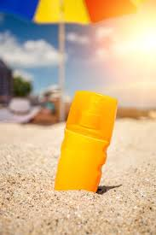
CUPRINS
Introducere
Tema campaniei
Scopul
Obiectivul general
Obiectivele specifice
Perioada de derulare a campaniei
Sloganul campaniei
Mesajele cheie în raport cu obiectivele specifice
Grupurile ţintă
Activităţi posibile
Parteneri posibili
Indicatori de monitorizare
Termenul de raportare
Informaţii de contact

Slide 3
INTRODUCERE
Organizaţia Mondială a Sănătăţii estimează că există în prezent pe lângă melanoame şi peste un milion de cazuri de cancere de piele de tip non-melanom , ceea ce face din cancerul de piele cea mai comună formă de neoplazie din lume ^{[1]}
O persoană moare de cancer de piele la fiecare 4 minute ^{[1]}
Legătura dintre expunerea la soare şi cancerele de piele a fost descoperită abia în 1956 ^{[1]}
[1] Global Coalition | Euromelanoma | 2020 Melanoma Skin Cancer Report, https://spotthedot.org/wp2019/wp-content/uploads/2020/04/2020-campaign-report-GC-version-FINAL.pdf

Slide 4
În România peste 1000 de persoane sunt diagnosticate anual cu melanom, iar aproape o treime decedează din cauza acestei afecţiuni ^{[2]}
Intr-o ierarhie a ratei standardizate a incidenţei melanomului malign la ambele sexe pentru toate vârstele, intr-un număr de 42 de ţări din Europa într-o ordine descrescătoare, România s-a situat pe locul 36 ^{[3]}
[2] Centrul National de Statistică Medicală, Date statistice cancere de piele 2015-2019
[3] WHO, International Agency for Cancer Research on Cancer, GLOBOCAN 2018, https://gco.iarc.fr

Slide 5
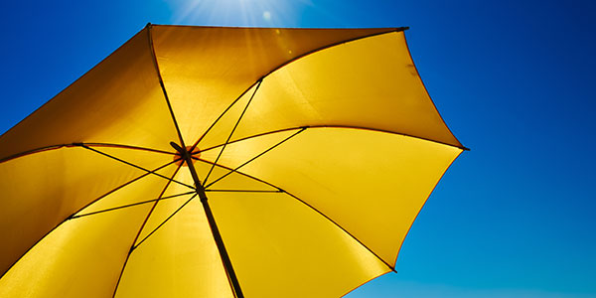
TEMA CAMPANIEI
Efectele negative asupra sănătăţii din timpul expunerii neprotejate la radiaţiile ultraviolete

Slide 6
SCOPUL
Conștientizarea populației cu privire la necesitatea adoptării de comportamente protective pentru a preveni apariția cancerelor de piele, în mod special a melanomului malign, a afecţiunilor oculare şi a altor patologii secundare expunerii excesive la radiaţii ultraviolete

Slide 7
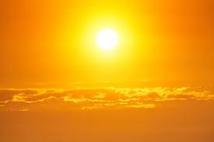
OBIECTIVUL GENERAL
Creşterea gradului de informare a populaţiei cu privire la riscul apariţiei afecţiunilor maligne la nivelul tegumentelor sau a altor afecţiuni datorate expunerii neprotejate la radiaţii ultraviolete.

Slide 8
OBIECTIVELE SPECIFICE
1. Promovarea comportamentelor de protecţie solară la nivel populaţional.
2. Îmbunătăţirea informării populaţiei cu privire la tipul de metode de protecţie solară asociabilă.
3. Educarea populaţiei cu privire la importanţa examinărilor profilactice post-sezoniere a tegumentelor pentru depistarea cancerelor de piele.
4. Îmbunătăţirea cunoştinţelor mamelor cu privire la mijloacele utilizate pentru o expunere în siguranţă a copiilor la soare.

Slide 9
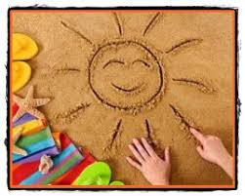
PERIOADA DE DERULARE A CAMPANIEI
1 - 31 august 2022

Slide 10
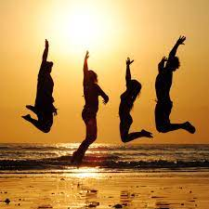
SLOGANUL
Protecţia solară – un pas important spre sănătate!

Slide 11
MESAJELE CHEIE ÎN RAPORT CU OBIECTIVELE SPECIFICE
Obiectiv specific 1 | Promovarea comportamentelor de protecţie solară la nivel populaţional
Populaţia ţintă: populaţia generală | Mesaje cheie Staţi la soare în siguranţă! Nu uitaţi - pălăria şi ochelarii de soare, hidratarea corespunzătoare, utilizarea cremelor de protecţie solară! Respectaţi orarul corect de expunere la soare! Alegeţi umbra!
Obiectiv specific 2 | Îmbunătăţirea informării populaţiei cu privire la tipul de metode de protecţie solară asociabilă
Populaţia ţintă: populaţia generală grupuri cu risc crescut: copii, adolescenţi, părinţi | Mesaje cheie Informaţi-vă! O persoană informată este o persoană sănătoasă! Bucuraţi-vă în siguranţă de soare! Respectaţi diagrama protecţiei solare!

Slide 12
MESAJELE CHEIE ÎN RAPORT CU OBIECTIVELE SPECIFICE
Obiectiv specific 3 | Educarea populaţiei cu privire la importanţa examinărilor profilactice postsezoniere a tegumentelor pentru depistarea cancerelor de piele
Populaţia ţintă: populaţia generală grupuri cu risc crescut: copii, adolescenţi, părinţi | Mesaje cheie Diagnosticul precoce al cancerelor de piele salvează vieţi! Controlaţi pielea dumneavoastră şi a copiilor dumneavoastră pentru a observa orice schimbare!
Obiectiv specific 4 | Îmbunătăţirea cunoştinţelor mamelor cu privire la mijloacele utilizate pentru o expunere în siguranţă a copiilor la soare
Populaţia ţintă: populaţia generală grupuri cu risc crescut: copii, adolescenţi, părinţi | Mesaje cheie Ţineţi copiii în siguranţă la soare! Acordaţi atenţie deosebită protejării copiilor – pielea lor este mult mai sensibilă decât cea a adulţilor!

Slide 13
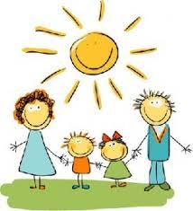
GRUPURILE ŢINTĂ
Populaţia generală
Părinții și grupuri cu risc crescut: copiii

Slide 14
ACTIVITĂŢI POSIBILE
Sesiuni de informare a grupurilor cu risc crescut la nivel comunitar
Diseminare de materiale informative pe site-ul DSP
Activităţi de promovare a campaniei în mass media
Promovarea de parteneriate intersectoriale pentru reuşita campaniei în bune condiţii; antrenarea societăţii civile
Diseminarea videoclipurilor pe paginile de media socială ale DSP-urilor judeţene şi în reţeaua TV din hotelurile principalelor staţiuni turistice din ţară
Videoclip tip Power point slide show – “Protecția solară – un pas important spre sănătate”

Slide 15
ACTIVITĂŢI POSIBILE
Diseminarea de materiale informative la cabinetele de Medicină Şcolară şi la cabinetele de Medicină de Familie
Puncte stradale cu expunerea materialelor informative utilizate în contextul activităţilor campaniei:
Infografic – “Expunerea la radiaţii UV şi cancerele de piele”
Broșură – “Cum să protejați copiii la soare”
Poster A3 – “Importanța protecției ochilor copiilor de radiația UV”
Poster A3 – “Fii conștient de importanța protejării pielii!”
Poster A3 – “Ce trebuie să știți despre protecția solară”
Poster A3 - “Controlați regulat pielea dumneavoastră și a copiilor dumneavoastră!”

Slide 16
PARTENERI POSIBILI
Agenţiile judeţene de turism
Direcţiile de Sănătate Publică Judeţene
Medicii de Medicină de Familie
Medicii de Medicină Şcolară
Decidenţii din primării
Decidenţii din Inspectoratele Şcolare Judeţene
Alte autorităţi locale

Slide 17
INDICATORI DE MONITORIZARE
Număr de activităţi pe judeţ
Număr personal total implicat în acţiuni coordonate de DSP
Număr de parteneriate
Număr de materiale informative/promoţionale distribuite
Număr de apariţii în mass media
Număr estimat de beneficiari din grupul ţintă

Slide 18
TERMEN DE RAPORTARE
Până cel târziu în data de 30.09.22
Tabel de raportare
Judeţ | Activităţi realizate (enumerare) | Parteneri de campanie (enumerare) | Număr materiale IEC (nr. de exemplare pentru fiecare tip de pliant, poster, etc.) |  |  |  |  |  | Numărul total de beneficiari din grupul ţintă | Bugetul alocat campaniei IEC (RON)
 |  |  | Nr. Pliante | Nr. Postere | Nr. prezentări ppt susţinute | Nr. Articole presa locală. Altele ** | Nr. Emisiuni radio TV | Altele
Total ***
** vor fi listate şi alte materiale IEC în format electronic *** se va completa numai pentru categoria Număr materiale IEC

Slide 19
INFORMAŢII DE CONTACT
Către CRSP CLUJ: prin email: scolaracj@gmail.com
şi în cc către CNEPSS: cnepss@insp.gov.ro

